Slide 1
Портфолио к лабораторной работе №2.
Логиновой Софья Андреевны, студентки направления ИВТ, 1 курса 2 группы (3 подгруппы).

Slide 2
Резюме:
Лабораторную работу представила студентка-исследователь Логинова Софья, обещающаяся на направлении Информатика и вычислительная техника в Институте компьютерных наук и технологического образования в РГПУ им. А.И. Герцена.

Slide 3
Справочник:
Основная информация и формулы: http://www.eduspb.com/node/1669
Видео-урок по теме: https://www.youtube.com/watch?v=7cEsVEbCbz0
Онлайн-учебник с примером задачи: http://sernam.ru/book_phis_t1.php?id=116
Примеры задач по теме: http://ru.solverbook.com/spravochnik/mexanika/kinematika/dvizhenie-tela-broshennogo-pod-uglom-k-gorizontu/
Теория: https://ru.wikipedia.org/wiki

Slide 4
Глоссарий:
Горизонт (др.-греч. ὁρίζων — буквально: ограничивающий) — граница неба с земной или водной поверхностью. По другому определению в понятие включают также видимую часть этой поверхности.
Движение тела — изменение положения в пространстве относительно других тел с течением времени. В более общем значении движением называется изменения состояния физической системы с течением времени.

Slide 5
Цикада цитат:
Ходьба и движение способствуют игре мозга и работе мысли. (Жан-Жак Руссо).
Жизнь требует движений. (Аристотель).
Главное в этом мире не то, где мы стоим, а то, в каком направлении движемся. (Оливер Холмс).
При движении возможно только одно из трех состояний: либо приближение к цели, либо отдаление от неё, либо круговое движение вокруг цели, которое лишь истощает жизненные силы. (Станислав Ворцель).

Slide 6
Условие задачи:
Пушка расположена на горе высотой h=50. Снаряд вылетает из ствола со скоростью V0=100, направленной под углом α=30 к горизонту. Определить зависимость дальности полета от высоты h и начальной скорости V0.

Slide 7
Отчёт:
Во время организации и проведения исследовательской работы были использованы материалы лекций, информационные технологии в виде использования электронных таблиц Excel и информации о движении под углом к горизонту из всемирной сети компьютерных сетей Internet.
В результате получена наглядная (визуализированная) модель полета тела в зависимости от угла полета к горизонту и высоты, на которой находится объект изучения.

Slide 8
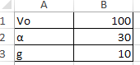
Отчёт:
Для исследования движения под углом к горизонту и дальности полета снаряда пушки в зависимости от высоты расположения пушки исходные данные:

Slide 9

Отчёт:
Построены таблицы координат с изменением высоты расположения оружия:

Slide 10
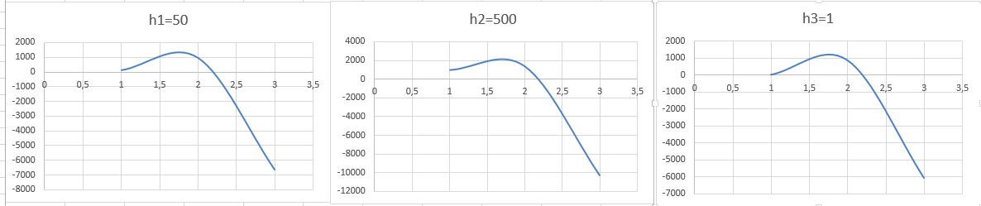
Отчёт:
Произведена визуализация полученных данных:

Slide 11
Вывод:
Дальность полета S достигает своего максимума при максимальной высоте h.

Slide 12

Отчёт:
Для исследования движения под углом к горизонту и дальности полета снаряда пушки в зависимости от начальной скорости снаряда исходные данные:

Slide 13

Отчёт:
Построены таблицы координат с изменением начальной скорости снаряда:

Slide 14
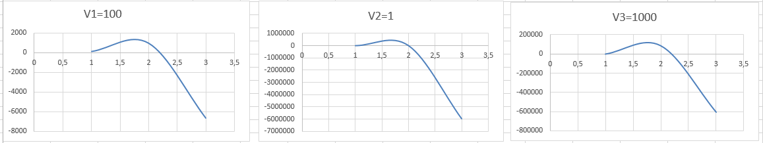
Отчёт:
Произведена визуализация полученных данных:

Slide 15
Вывод:
Дальность полета S достигает своего максимума при максимальной скорости V0.

